Slide 1
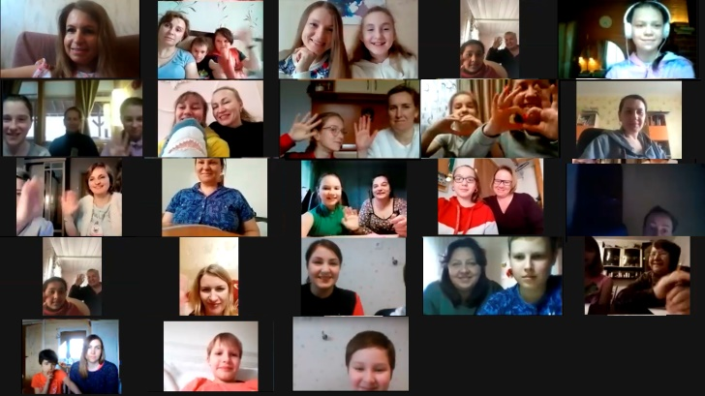
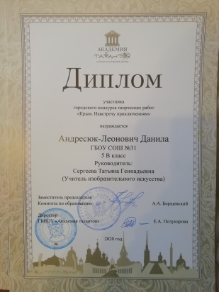
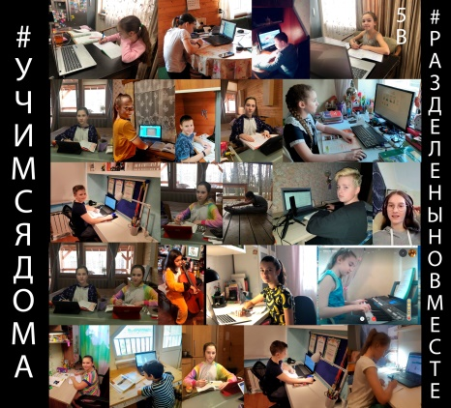
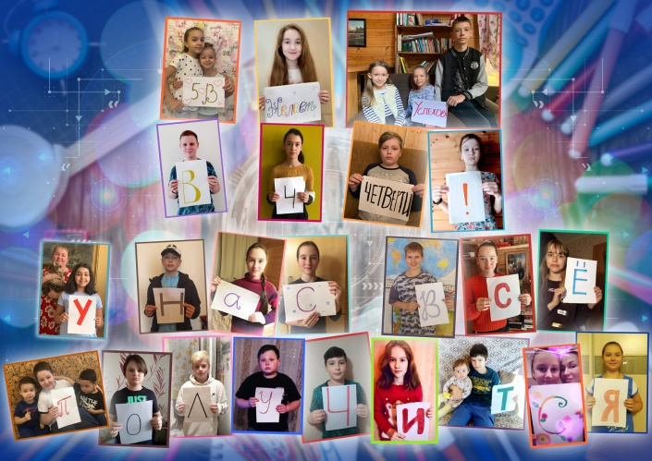
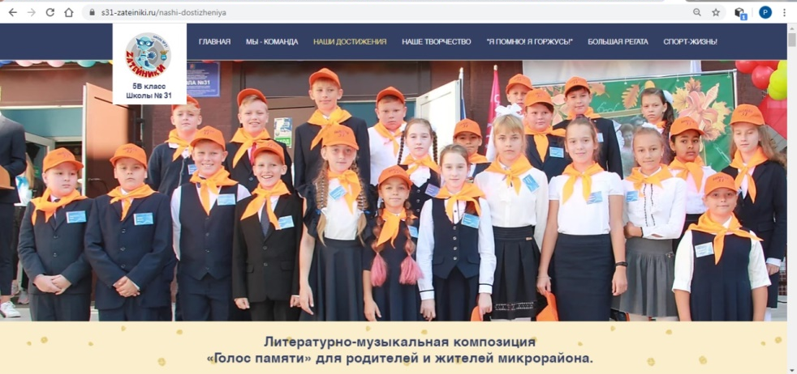
ГБОУ СОШ № 31 с углубленным изучением английского языка Василеостровского района СПб
Работа в условиях ДО
Сокина Любовь Александровна – учитель информатики, классный руководитель 5В класса
Успешное участие в городских конкурсах и проектах
Еженедельные онлайн классные часы и родительские собрания
Челлендж «ПоемГимнШколы» https://cloud.mail.ru/public/3PNK/eeHjdSmdk
Челлендж «РазделеныНоВместе»
https://yadi.sk/i/dLq06GAUNhmsDQ
Челлендж в поддержку учителей,
родителей и учеников «У нас всё получится!» https://yadi.sk/i/RMav1ALR-dtX_Q
Взаимодействие через сайт класса-
https://www.s31-zateiniki.ru/

Slide 2
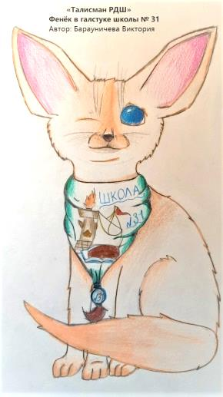
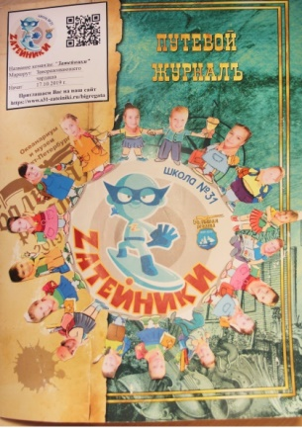
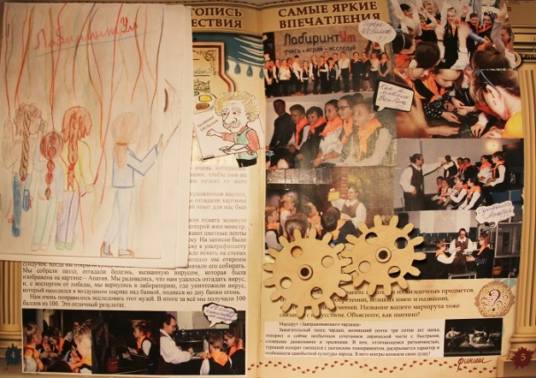
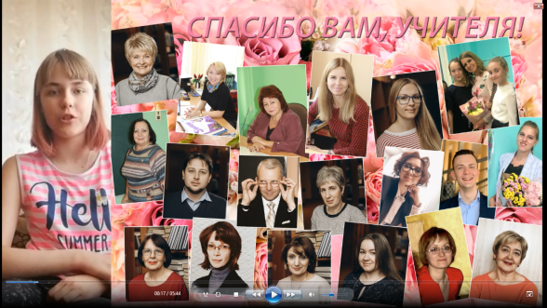
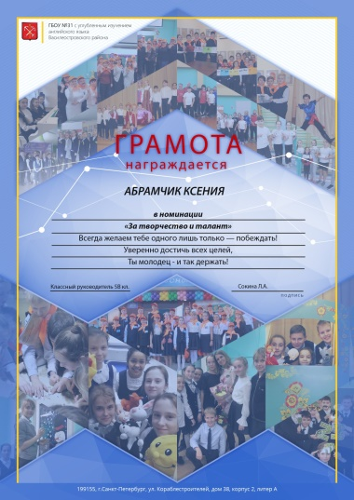
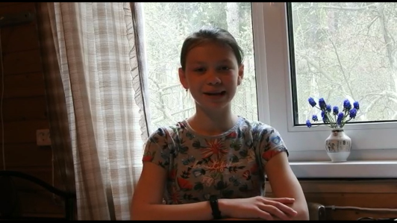
ГБОУ СОШ № 31 с углубленным изучением английского языка Василеостровского района СПб
Работа в условиях ДО
Сокина Любовь Александровна – учитель информатики, классный руководитель 5В класса
2 место в городском образовательном проекте
«Большая Регата» (последние этапы и оформление журнала в период карантина)
https://www.s31-zateiniki.ru/bigregata
Создание фильма о проекте БР
https://yadi.sk/i/pgETyux4k6Dz8w
Создание фильма «Спасибо Вам, учителя!
https://yadi.sk/i/VqSCjNp0I3TccA
Участие в акции ко дню общественных объединений РДШ
Создание грамот и благодарностей детям и родителям (по номинациям)
Сюрприз от учеников (самостоятельная работа)
https://yadi.sk/i/kV52sS6Ub7LxJQ

Slide 3
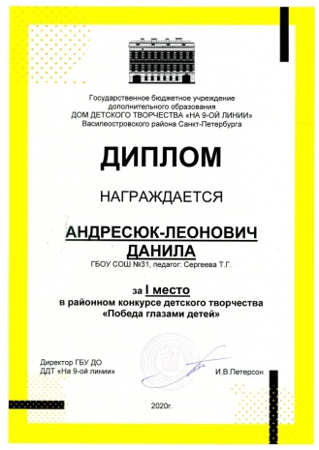
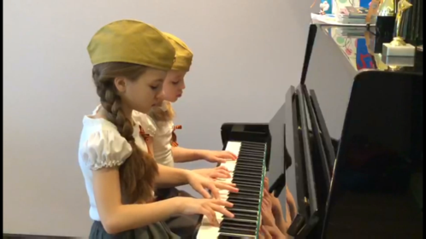
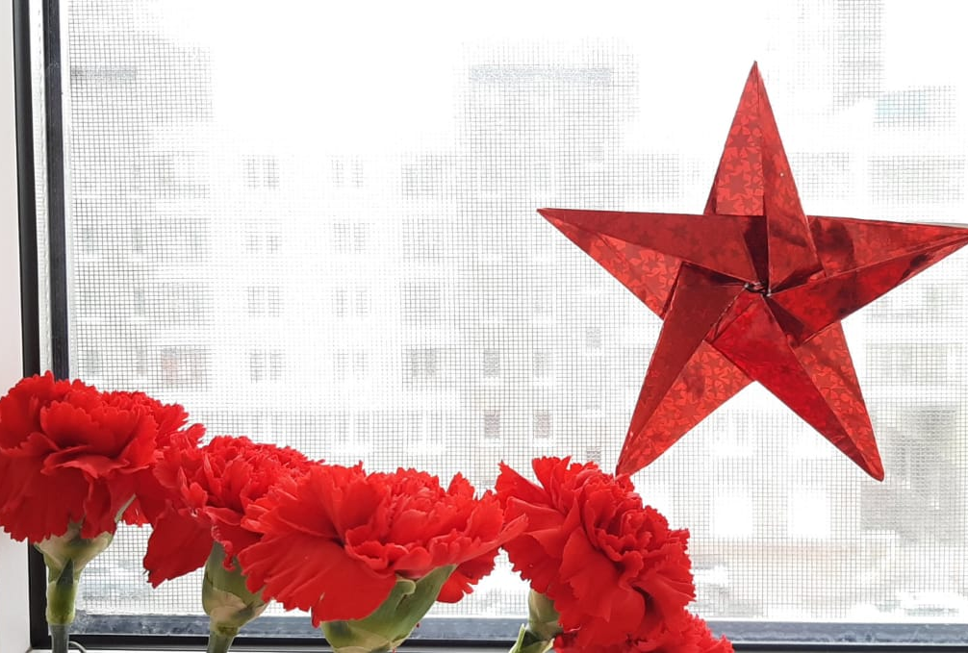
ГБОУ СОШ № 31 с углубленным изучением английского языка Василеостровского района СПб
Работа в условиях ДО
Сокина Любовь Александровна – учитель информатики, классный руководитель 5В класса
Проект класса к 9 мая
«Они живы, пока мы их помним»
https://yadi.sk/d/EQ41eJyE6j_Mbg
Участие в межрегиональном конкурсе «Читаем о войне» Академии талантов
https://yadi.sk/i/zy8FA4YMuajWEQ
Участие в VI онлайн марафоне чтения писем военных лет
"Пишу тебе, моя родная...
Я жду тебя, мой дорогой!«
https://yadi.sk/i/6dMD_IVStV81tw
Бессмертный полк
https://yadi.sk/i/Qmh2KZMrEQyNRg
Участие в городской акции «Звезда в окне» https://yadi.sk/i/xYI2Kbo-ldBAZA
1 место в
районном
конкурсе
Музыкальные проекты к 9 мая
https://yadi.sk/i/gljSMybdHZ7UJg
https://yadi.sk/i/s-I8PO5ZEJM6qQ
https://yadi.sk/i/im2TgjbSiQXJxA

